Slide 1

Persona : Yves Maunier MEDECIN JuNIOR (VisitEUr)
Nom : Maunier
Prénom : Yves
Âge : 27 ans
Situation sociale : Jeune docteur faisant parti d’un cabinet médicale
Adresse : 10 Rue pontel 76000
Personnalité : Ambitieux, Curieux et Motivé | Profil : Il souhaite acquérir de l’expérience pour pour voir se lancer seul, acheter son propre cabinet et avoir un réseaux patient conséquent
Utilisation du produit : Grâce à l’aide de l’État (Agence nationale du dpc) Yves a le droit à 14 crédits par an pour se former à des thématiques liées à son métier de Médecin. Yves préfère utiliser un smartphone ou une tablette pour se former.
Objectifs / problèmes résolus par le produit : Les formations proposées par EronSanté correspondent à ce qu’il recherche mais peuvent être suivies seulement via un ordinateur sur site web. L’UX du site web n’est pas suffisamment développé pour être totalement « responsive » sur téléphone est correspond à un frein pour Yves dans son choix d’organisme de formation

Slide 2
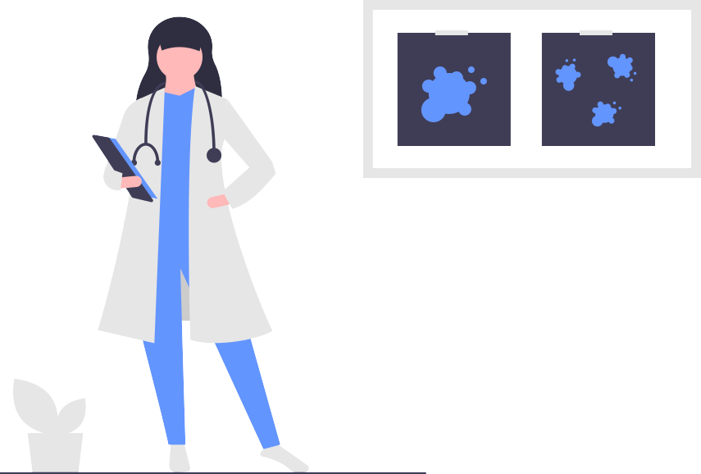
Persona : Elise AUDART Dentiste (APPRENANTE)
Nom : Audart
Prénom : Elise
Âge : 40 ans
Situation sociale : Dentiste à son compte
Adresse : 11 Bd Lazaret 11000
Personnalité : Enérgique et Curieuse | Profil : Elise est très active et est très rarement chez elle . Elle est passioné par son métier et est attentive aux webinar et formations liés à son métier
Utilisation du produit : Elle a l’habitude de s’informer et de se former via sa tablette ou son smartphone. Elle souhaite pouvoir continuer à se former à distance en téléchargeant une application d’Elearning pour le personnel du milieu médical.
Objectifs / problèmes résolus par le produit : Une application comme celle envisagée par EronSanté lui permettrait de pouvoir suivre les dernières actualités , de se former sur des thématiques liées à son métier sans devoir effectué ses formations en présentiel ou sur un ordinateur, appareil qu’elle ne possède pas.

